Slide 1
1
u n i t a t
Logística i aprovisionament

Slide 2
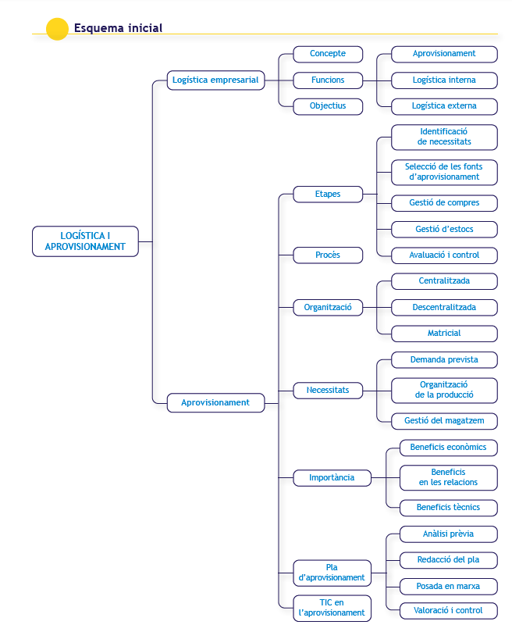
u n i t a t 1

Slide 3
u n i t a t 1
Concepte de logística empresarial
El concepte de logística ha anat evolucionant en el temps de forma simultània al desenvolupament de l’aplicació de polítiques i estratègies de màrqueting a les empreses.
Podem definir la logística com un conjunt de tècniques que permeten millorar la gestió de les mercaderies físiques i la informació documental que es genera en aquest procés, aconseguint la coordinació entre els recursos que l’empresa utilitza per al seu desenvolupament i la demanda que té aquesta mateixa empresa, a fi d’assegurar un nivell determinat de servei al menor cost possible.
Una bona gestió logística assegurarà un millor servei i una millor qualitat, ja que per a la seva aplicació s’han de seguir uns estàndards mínims prèviament establerts per l’empresa, complint sempre amb els requisits exigits per la normativa vigent.

Slide 4
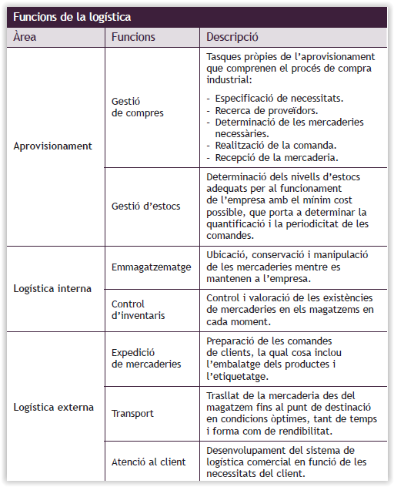
u n i t a t 1
Funcions de la logística
La logística s’entén com un sistema integral que pot prendre diferents formes organitzatives però que, en qualsevol cas, ha d’incidir en tres àrees diferents, complint les funcions següents:

Slide 5
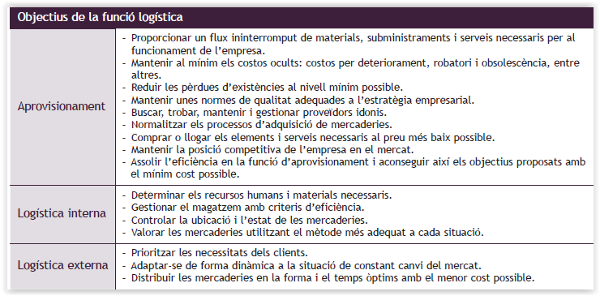
u n i t a t 1
Objectius de la logística
L’objectiu general és respondre a les necessitats de la distribució, interna i externa, amb eficiència. Aquest objectiu es pot dividir en una sèrie d’objectius específics que, relacionats amb les funcions logístiques, s’enumeren de la forma següent:

Slide 6
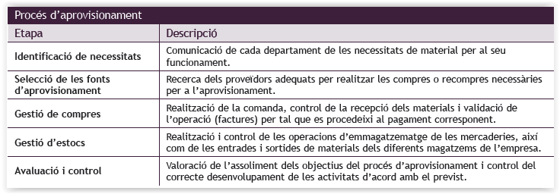
u n i t a t 1
Aprovisionament
L’aprovisionament és el procés que, de forma eficient, duu a terme una empresa per garantir-se la disponibilitat dels productes i serveis externs necessaris per al desenvolupament de la seva activitat i, per tant, per a l’assoliment dels seus objectius estratègics.
!
Reaprovisionament: és el procés d’aprovisionament continu per garantir que l’empresa disposarà de tot el que necessiti, quan ho necessiti i como ho necessiti.
Etapes del procés d’aprovisionament

Slide 7
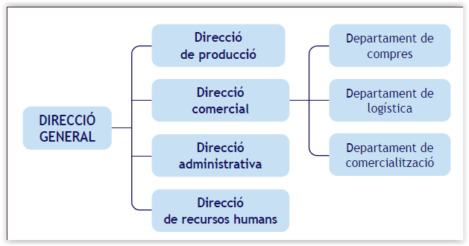
u n i t a t 1
Desenvolupament del procés d’aprovisionament
El desenvolupament de la funció d’aprovisionament requereix que aquesta s’integri en el sistema organitzatiu de l’empresa de forma coherent.
La funció d’aprovisionament la duu a terme el departament de compres, que és un dels que depenen de la direcció comercial de l’empresa.

Slide 8
u n i t a t 1
Funcions de compres i aprovisionament
En ocasions es confonen les funcions del departament de compres amb les del d’aprovisionament; poden semblar sinònims però les seves funcions són completament diferents, com es mostra en la següent llista:
Funcions de compres:
Assegurar l’existència de proveïdors fiables i competitius.
Adquirir els materials o productes amb la qualitat adequada a les necessitats de l’empresa.
Realitzar totes les compres en les condicions més avantatjoses.
Col·laborar en la gestió d’estocs per tal que sigui eficient.
Relacionar-se de forma fluida i eficaç amb la resta dels departaments.
Controlar i avaluar tots els processos de compra per millorar-los i dotar-los de major qualitat.
Predir les necessitats d’aprovisionament i determinar la quantitat d’estocs que s’han de mantenir per cobrir aquestes necessitats.
Planificar i gestionar les compres per garantir un ritme de comandes adequat que asseguri el mínim d’inversió en existències.
Gestionar i controlar els inventaris i els costos que aquests generen.
Funcions d’aprovisionament:

Slide 9
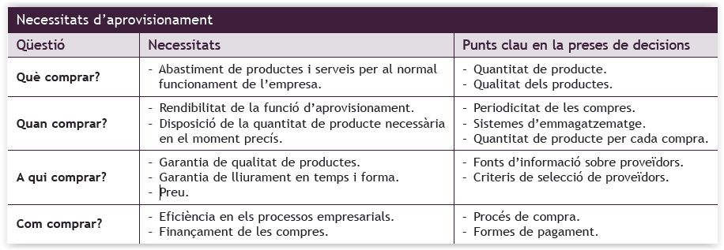
u n i t a t 1
Organització de l’aprovisionament
Centralitzada: consisteix en el fet que un sol departament, generalment el departament de compres, realitza totes les compres de l’empresa.
Descentralitzada: no existeix un departament de compres, sinó que cada divisió, planta o secció de producció serà l’encarregada de realitzar les seves pròpies compres. S’utilitza quan les divisions de l’empresa estan molt especialitzades i les seves necessitats d’aprovisionament també.
Matricial: l’empresa adquireix tots els productes que necessita a uns pocs proveïdors especialitzats en cada zona geogràfica en què opera. És una mena de gestió centralitzada per regions. S’utilitza sobretot en empreses multinacionals.
Necessitats d’aprovisionament

Slide 10
u n i t a t 1
Importància de l’aprovisionament
Un desenvolupament eficient de les funcions de l’aprovisionament donarà lloc a tres tipus de beneficis:
Beneficis econòmics
Beneficis tècnics
Beneficis en les relacions
Per tal que l’aprovisionament sigui eficient, s’ha de dur a terme de forma coherent i ordenada o, el que és el mateix, mitjançant el desenvolupament d’un pla específic denominat Pla d’aprovisionament.
El pla d’aprovisionament és el document de treball escrit, ordenat i definit per a un període concret, que té com a objectiu final l’elaboració i la implementació del programa de compres que respongui a les necessitats de l’empresa.

Slide 11
u n i t a t 1
Pla d’aprovisionament
El pla d’aprovisionament ha de contenir el reflectit a continuació:
Anàlisi prèvia
Valoració i control
Posada en marxa
Redacció del pla
TIC en l’aprovisionament
Els mercats globalitzats, cada cop més competitius i canviants, exigeixen a les empreses ser competitives i atendre les necessitats. Així, l'aplicació de les noves tecnologies permetrà millorar-ne la competitivitat.
Les TIC més utilitzades són: Sistemes de planificació de recursos (ERP), Gestió de relacions amb el client (CRM), Intercanvi electrònic de dades (EDI), Sistemes d'identificació per radiofreqüència (RFID), Gestió de magatzems (SGA), Gestió de comandes (OMS), Forecasting i Software de facturació; poden aparèixer combinades a suites (SGE).

